Slide 1
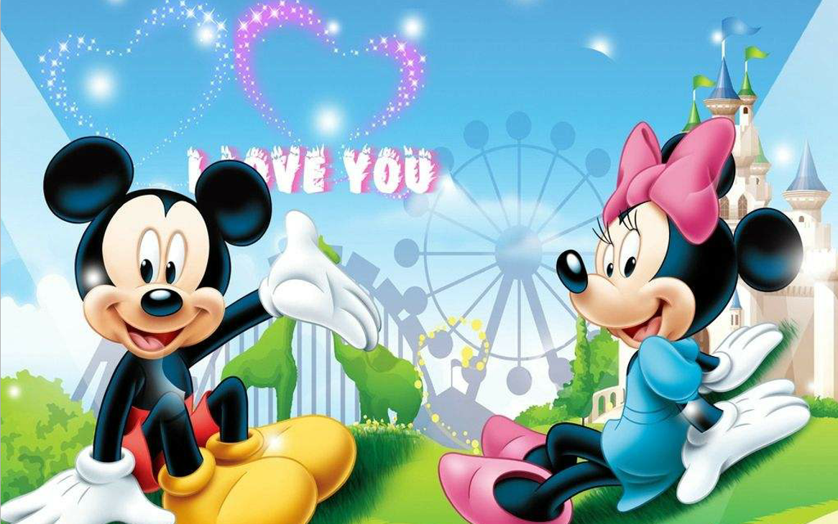
上海迪斯尼简单攻略及项目简介

Slide 2
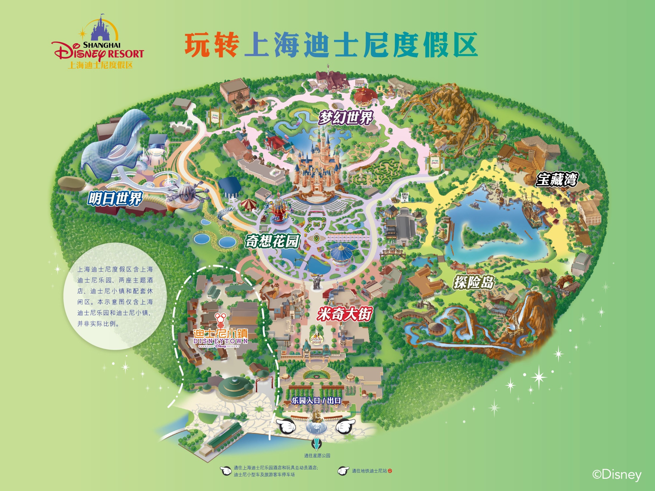
上海迪士尼乐园简介：
一:上海迪士尼是中国第二个乐园，是亚洲最大的，是世界第六个迪士尼主题公园
二：上海迪士尼拥有全球最大的迪士尼城堡，独有的海岛主题园区，最长的迪士尼花车巡游线路，
别具一格的六大主题园区包括：“米奇大街”“奇想花园”“探险岛”“明日世界”“宝藏湾”“梦幻世界”等

Slide 3
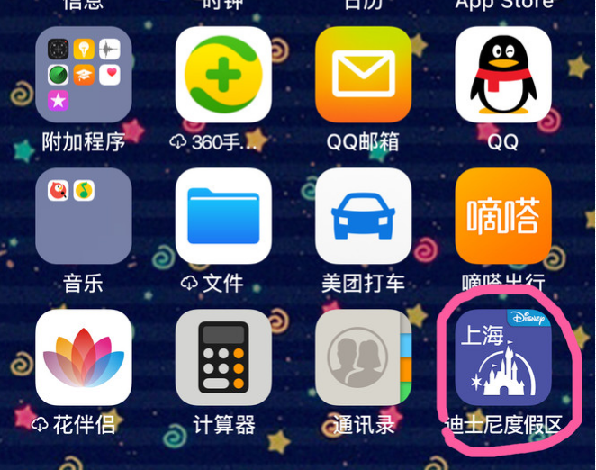
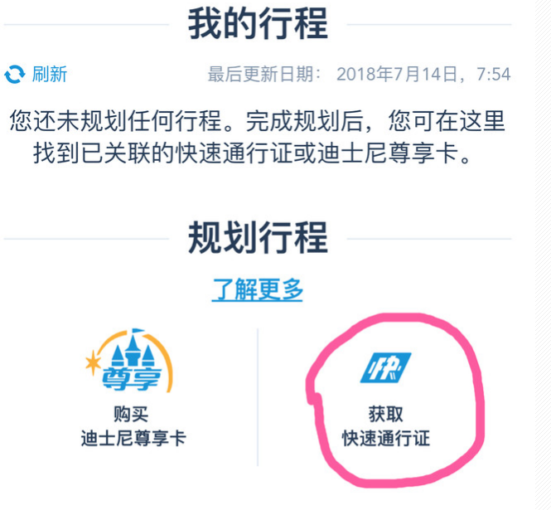
准备工作：
（1）下载上海迪士尼乐园APP，到园区可以看到等候时长、快速通道FP 领取情况、演出的场次等 （2）密封小零食、充电宝、书：排队时使用 （3）钱、信用卡：园内小卖车需要用现金，其他都可以用信用卡和支付宝支付。 （4）防晒用品：防晒霜、帽子、眼镜等，看个人所需吧。 （5）服装：尽量穿舒适的去吧特别是鞋子。（小公主要漂亮另当别论）。 （6）1元零钱：“创极速光轮”、绳索挑战道、古迹探索营需要存包，用零钱。
（7）身份证：入园必须。 （8）密封水杯：每个厕所前面都有免费的饮用水可以喝，可以灌。
（9）雨衣：备一次性雨衣，那可比雨伞要方便很多；雷鸣山漂流有时会被水冲湿。
（10）排项目前先上厕所
（11）交通：地铁最早一班到迪士尼7：03左右；最后一班是晚上22点30分，地铁站会在22点25分左右就关门，一旦错过末班地铁就不妙了。出租车、自驾车可以都在迪士尼乐园停车场上下客

Slide 4
快速通道(FP)的领取：
每次FP领取间隔需要2小时，一人一次只能领取一张，不得代领
探险岛游客服务中心---雷鸣山漂流、翱翔飞跃地平线
梦幻世界游客服务中心—小飞侠天空奇遇、七个小矮人矿车、小熊威尼历险记
明日世界游客服务中心—创急速光轮、巴斯光年星际营救
最佳游玩线路
按热门程度和FP 领取速度开始玩：探险岛——宝藏湾——梦幻世界——明日世界——奇想花园——
米奇大街
早上：7点钟前排入安检队伍，基本可以7：30第一批入园，然后直奔探险岛，领取第一张FP：
【翱翔飞越地平线】——【雷鸣山漂流】——继续朝宝藏湾走——【加勒比海盗沉落宝藏之战】
——【梦幻世界】——【七个小矮人矿山车】——【小飞侠天空奇遇】，这时基本每个项目排队时间
都不长。继续往前走就是【[明日世界】，如果创极速光轮排队时间长，就拿第二次FP【创极速光轮】
（离第一张FP 相距2小时规则时间到了）时间不长就直接玩——【巴斯光年星际营救】，这样第一圈
走下来，几个热门的项目都玩到了。
下午：项目排队的人很多，那就去看演出【冰雪奇缘-欢唱盛会】—【风暴来临惊天特技】 ——
【人猿泰山】——15：30花车巡游不要错过
晚上：烟花表演时间

Slide 5
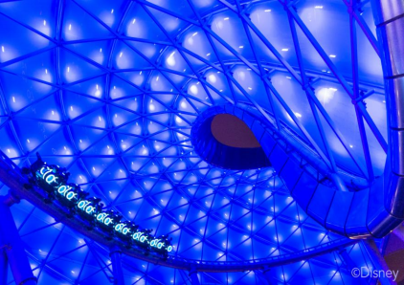
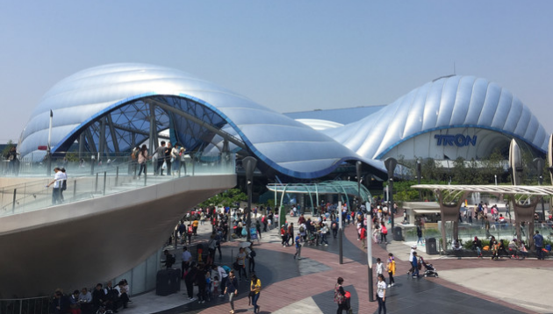
项目篇—急速光轮
推荐指数：5 颗星
刺激指数：5 颗星
注意:急速光轮是需要存包的，大一点或者是容易飞出去的物品都不允许带进去。眼镜或者 是手机可以带进去，到时候车前会有一个小盒子，来给你放这些随身物品。

Slide 6
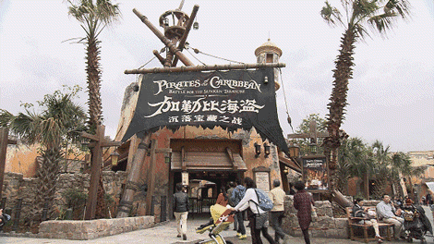
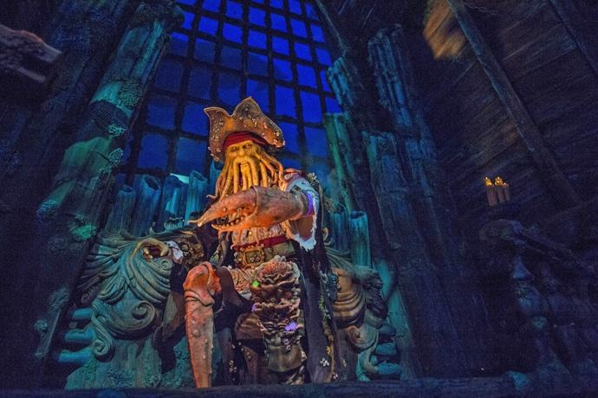
项目篇—加勒比海盗沉落宝藏之战
推荐指数：5 颗星
刺激指数：4 颗星
这个项目内幕效果做的很棒！！您可体验在海底穿梭，又浮上海面！完 全真实巨幕还原了加勒比海盗电影中的场景！

Slide 7
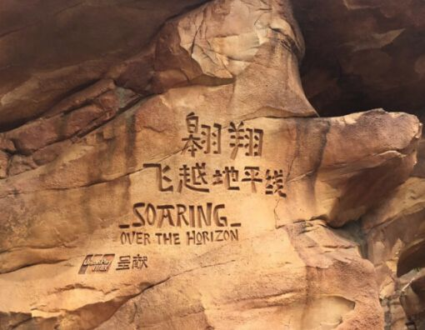
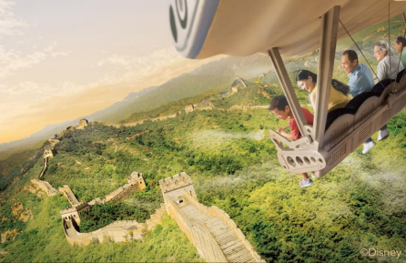
项目篇—飞跃地平线
推荐指数：5 颗星
刺激指数：4颗星
巨型球幕影院，会飞起来哦！

Slide 8
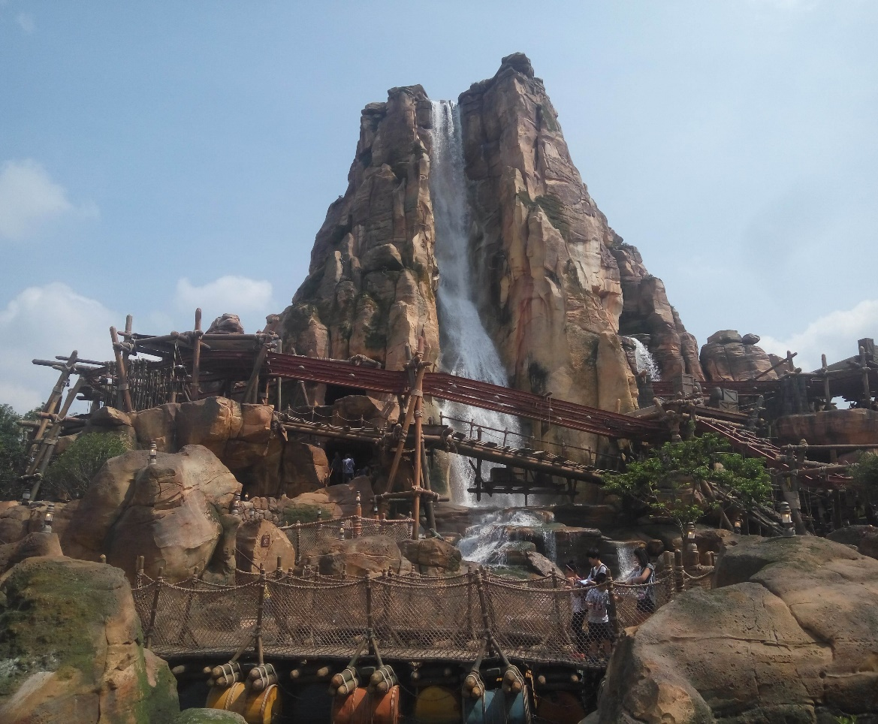
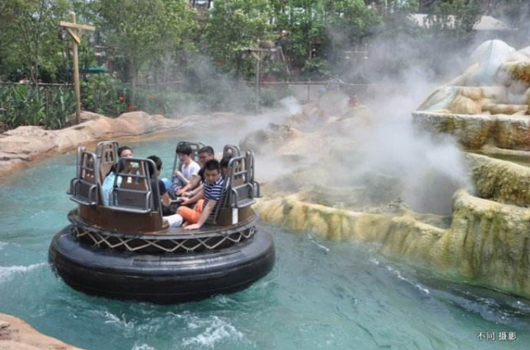
项目篇—雷鸣山漂流
推荐指数：5 颗星
刺激指数：3颗星
简介：踏上刺激的漂筏之旅，深入黑暗的深渊，和凶猛的巨兽赛跑， 在激流中辗转翻腾。

Slide 9
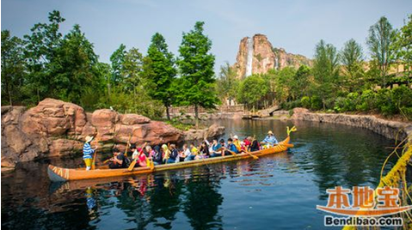
项目篇—探险家独木舟
推荐指数：4 颗星
刺激指数：1颗星
简介：你将亲自划着颇具异域风情的独木舟，在激情昂扬的掌舵人的带领下，探索位于湖上的景点，欣赏沿途风景。别担心，掌舵人会教会你正确的划船姿势

Slide 10
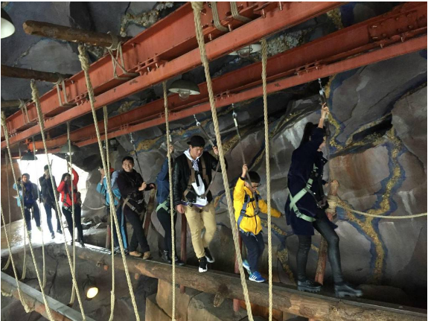
项目篇—古迹探索营
推荐指数：4 颗星
刺激指数：1颗星
简介：古迹探索营中，有3条不同的路线，每条路线中，都设置了平行的3种难易不同的挑战道。游客们可以根据自己的情况，选择征服不同的路线。不愿意参与攀爬的游客，就在下方闲逛一会吧，幸运的话可以在瀑布边看见彩虹。

Slide 11
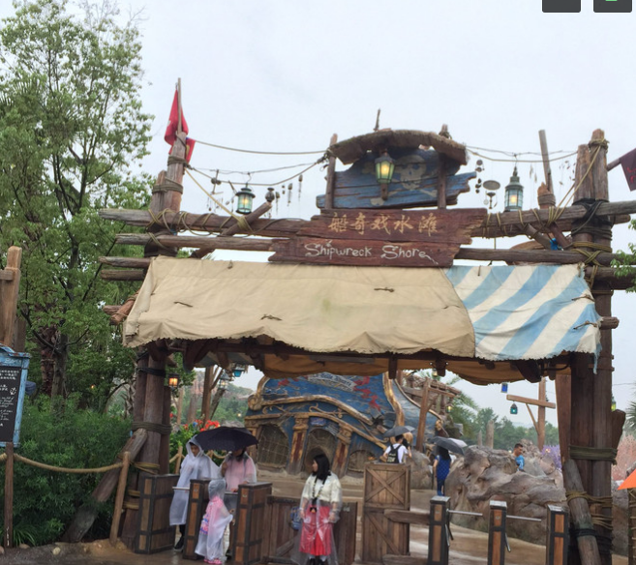
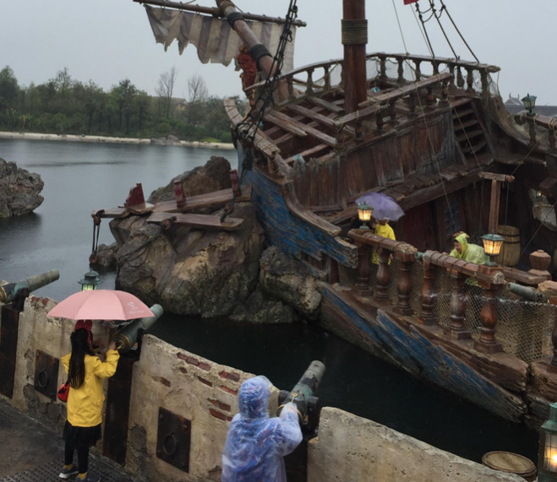
项目篇—船奇戏水滩
推荐指数：3 颗星
刺激指数：1颗星
简介：孩子们最爱在这里玩耍。看蒸汽、打水炮、压水井、划小船。。。

Slide 12
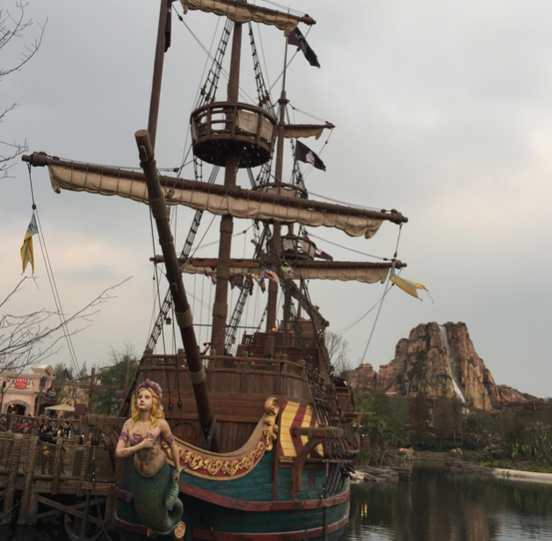
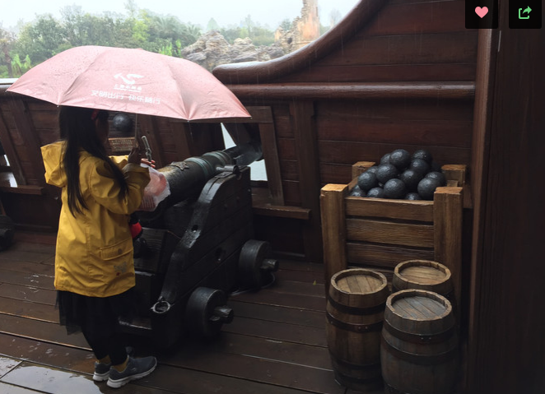
项目篇—探秘海妖复仇号
推荐指数：3 颗星
刺激指数：1颗星
简介：进去后是甲板层可以看到炮台、打钟等。往下更有趣了，有杰克船长的牢房，还有张贴的悬赏画，还可以按杰克船长立体电影的提示去寻找5枚戒指

Slide 13
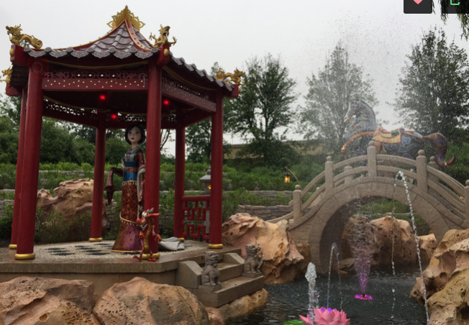
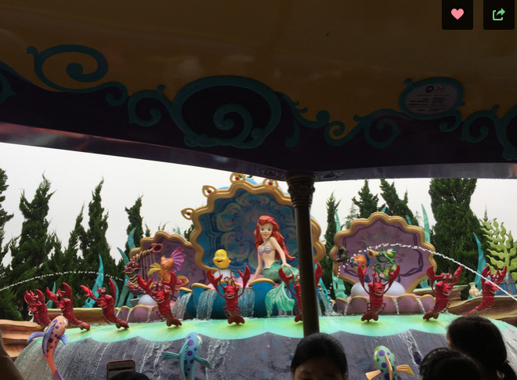
项目篇—晶彩奇航
推荐指数：3 颗星
刺激指数：1颗星
简介：坐在船上，听着看着一个个熟悉的迪士尼故事，美女与野兽，阿拉丁，花木兰，小美人鱼等等…

Slide 14
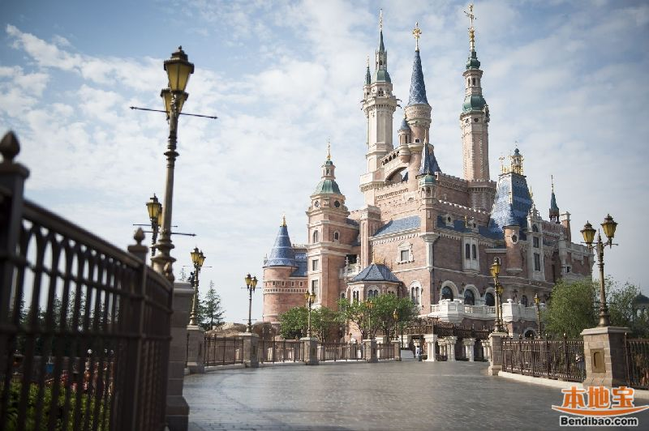
项目篇—奇幻童话城堡
推荐指数：4 颗星
刺激指数：1颗星
简介：奇幻童话城堡是标志性景点，城堡金色塔尖富含吉祥寓意的装饰

Slide 15
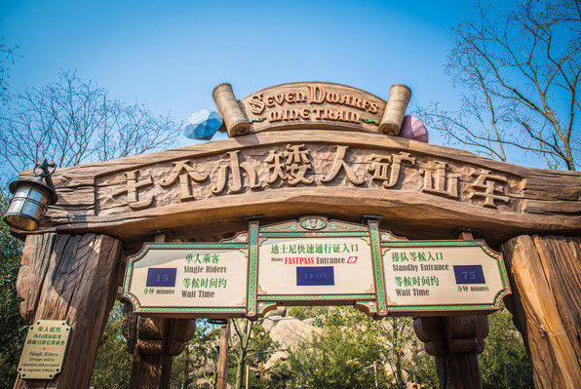
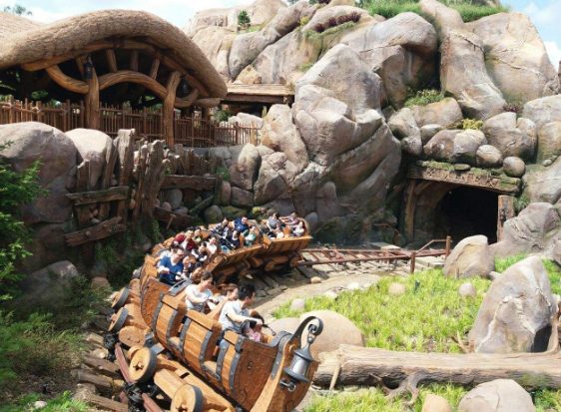
项目篇—七个小矮人矿山车
推荐指数：4 颗星
刺激指数：3颗星
简介：适合全家共同体验的过山车项目——穿梭在《白雪公主和七个小矮人》的钻石矿山中。

Slide 16
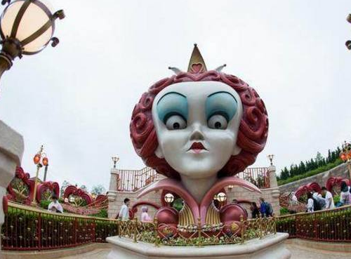
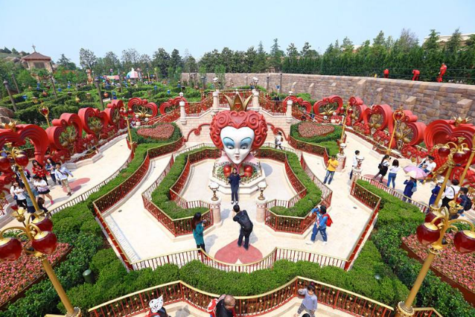
项目篇—爱丽丝梦游仙境迷宫
推荐指数：2 颗星
刺激指数：1颗星
简介：穿越爱丽丝梦游仙境中蜿蜒的迷宫，参加愉快的疯狂茶会派对。

Slide 17
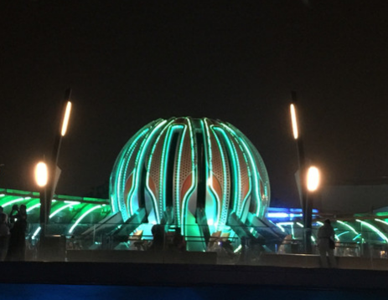
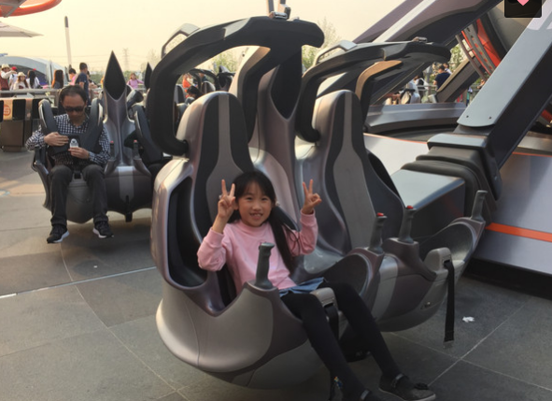
项目篇—喷气背包飞行器
推荐指数：2 颗星
刺激指数：1颗星
简介：加速，再加速，带着这次未来之旅令人激动的兴奋感出发！

Slide 18
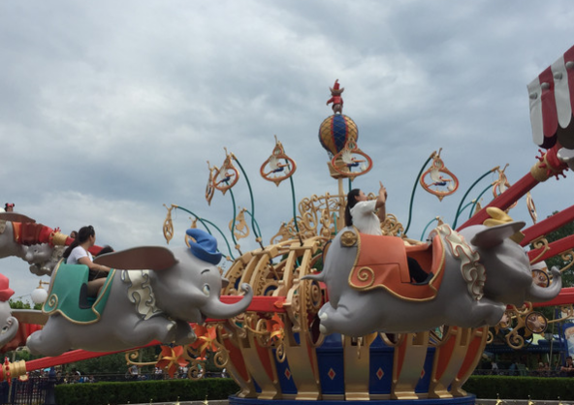
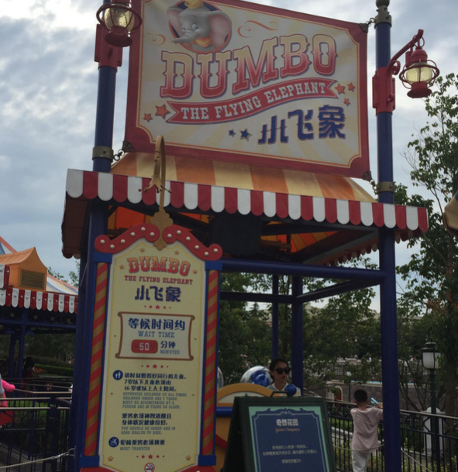
项目篇—幻想曲旋转木马
推荐指数：2 颗星
刺激指数：1颗星
挑选一匹梦幻木马，满满少女心，回旋在快乐之中。

Slide 19
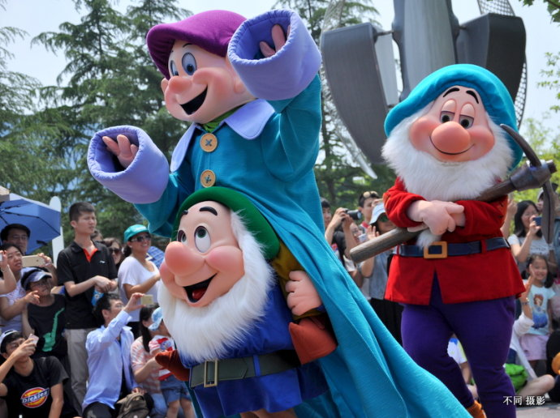
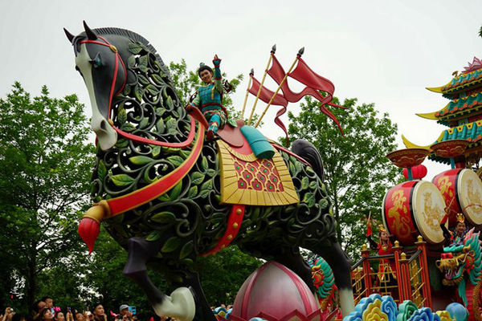
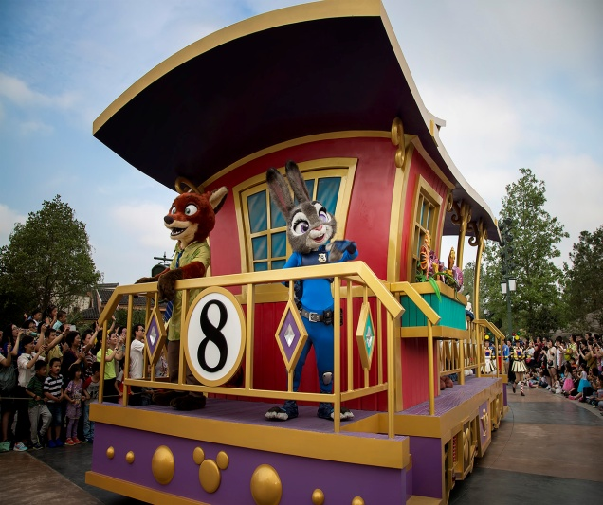
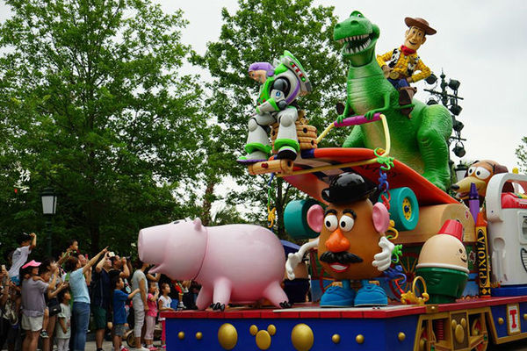
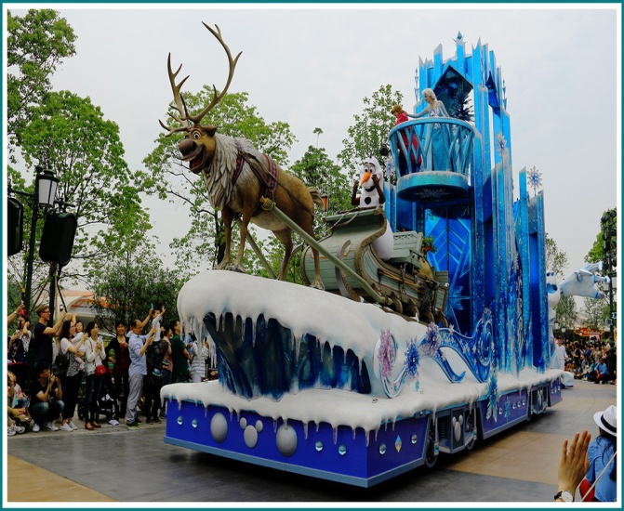
项目篇—中央大街娱乐演出
推荐指数：4 颗星
刺激指数：1颗星
简介：由米奇领衔的火车主题巡游满载幻想、趣味和音乐，快加入我们吧！

Slide 20
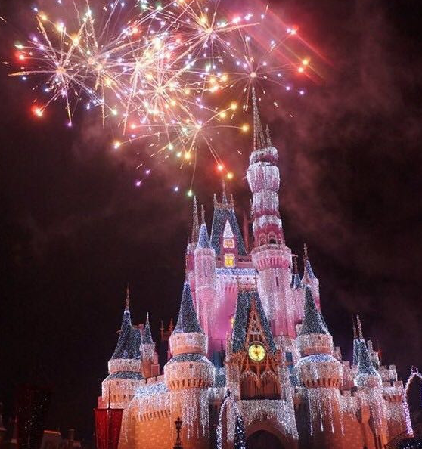
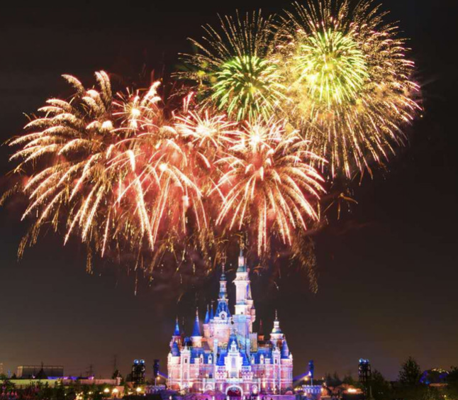
项目篇—点亮奇梦
推荐指数：5 颗星
刺激指数：1颗星
简介：施展迪士尼魔力，用令人惊叹的特效点亮夜幕，看“奇幻童话城堡”如何华丽变身！

Slide 21
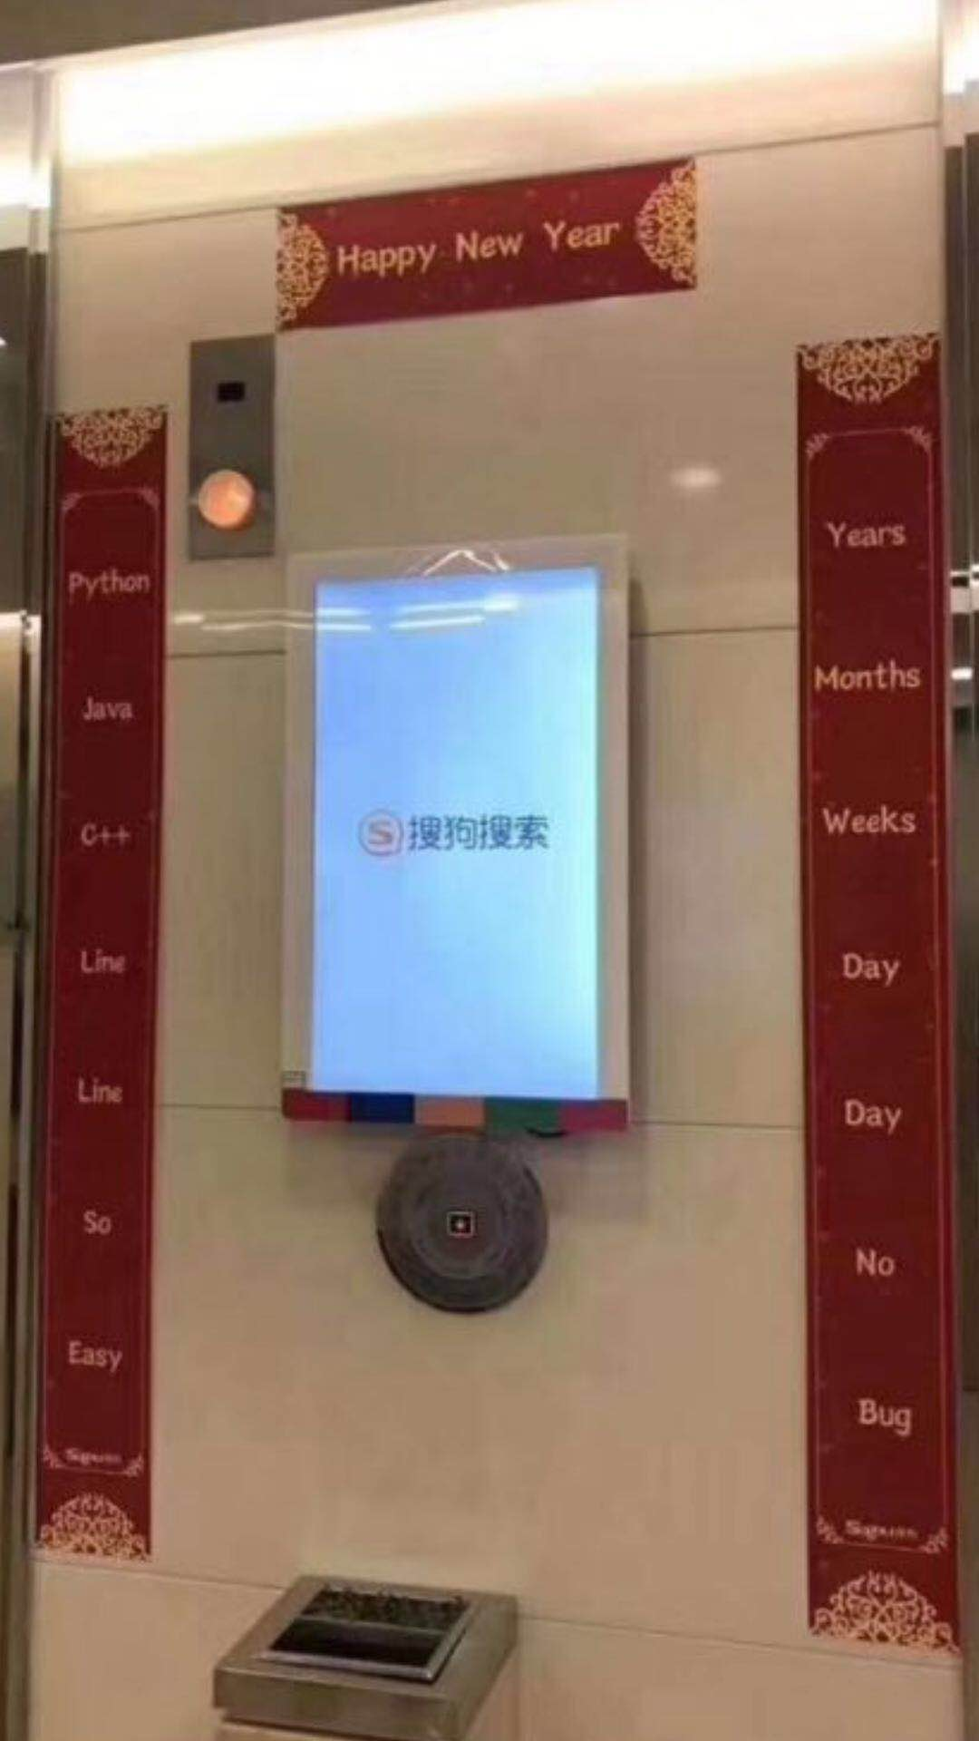
谢谢大家观看，提前预祝大家新年快乐！

